Slide 1
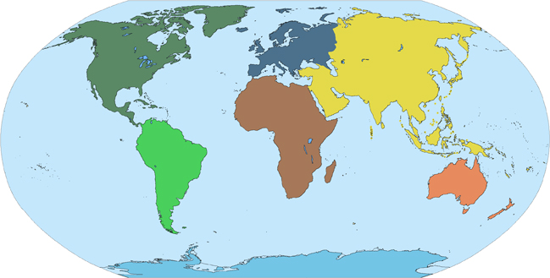
CELINE IN OCEANI

Slide 2
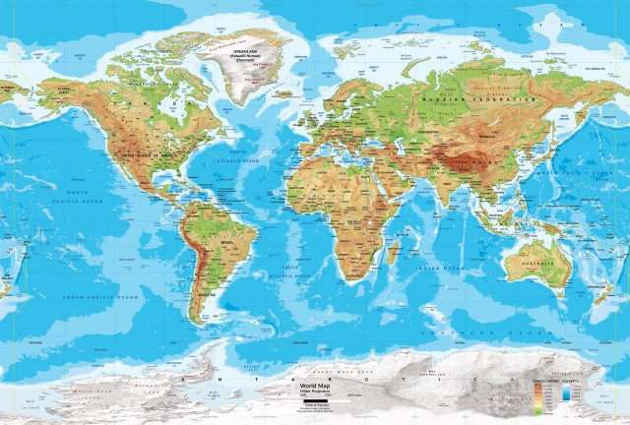
GLOBUS
Če bi Zemljo (globus) razgrnili, bi dobili takšen zemljevid.

Slide 3
CELINE IN KONTINENTI
CELINA ali kontinent je velika nepretrgana površina kopnega na planetu Zemlja.
Na svetu poznamo 6 kontinentov.
To so:
  AZIJA
  SEVERNA AMERIKA
  JUŽNA AMERIKA
  AFRIKA
  ANTARKTIKA
  EVROPA
  AVSTRALIJA (najmanjša)

Slide 4
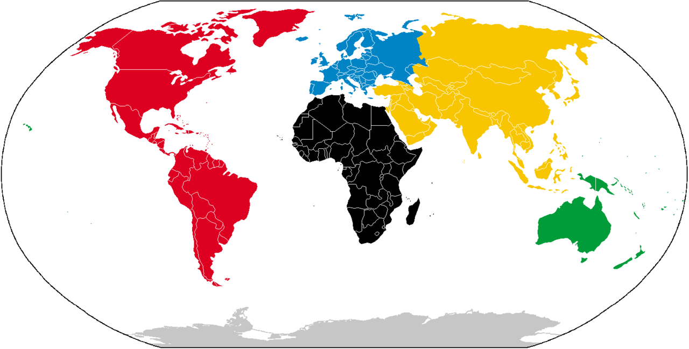
Severna Amerika
Evropa
Azija
Afrika
Južna Amerika
Avstralija
Antarktika

Slide 5
OCEAN je nepretrgano vodno telo, ki obdaja Zemljo oziroma celine.
Na svetu poznamo 3 največje oceane.
To so:
    TIHI OCEAN (Pacifik)
    ATLANTSKI OCEAN
    INDIJSKI OCEAN

Slide 6
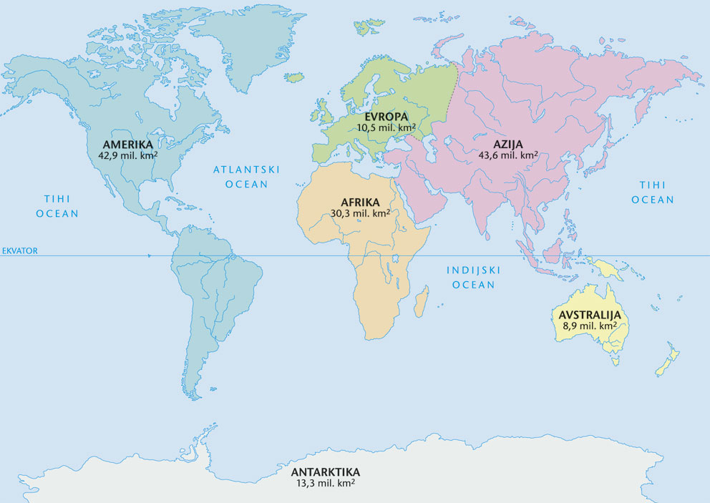

Slide 7
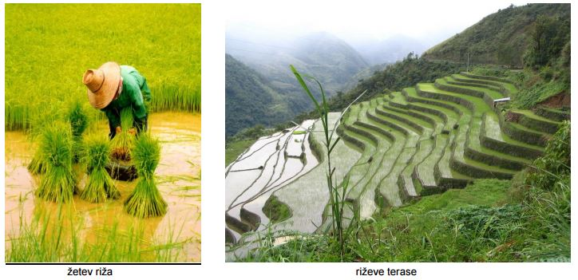
AZIJA
Največja celina na svetu.
Najgosteje naseljena celina.
Najpomembnejša kulturna rastlina je RIŽ.

Slide 8
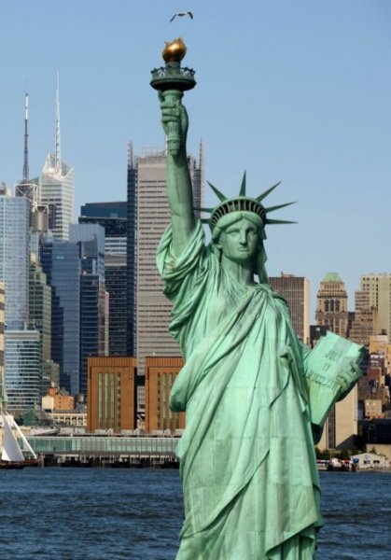
SEVERNA AMERIKA
Druga največja celina na svetu.
Severna Amerika je dosti
večja od Južne.
Najbolj poznana znamenitost
je KIP SVOBODE.

Slide 9
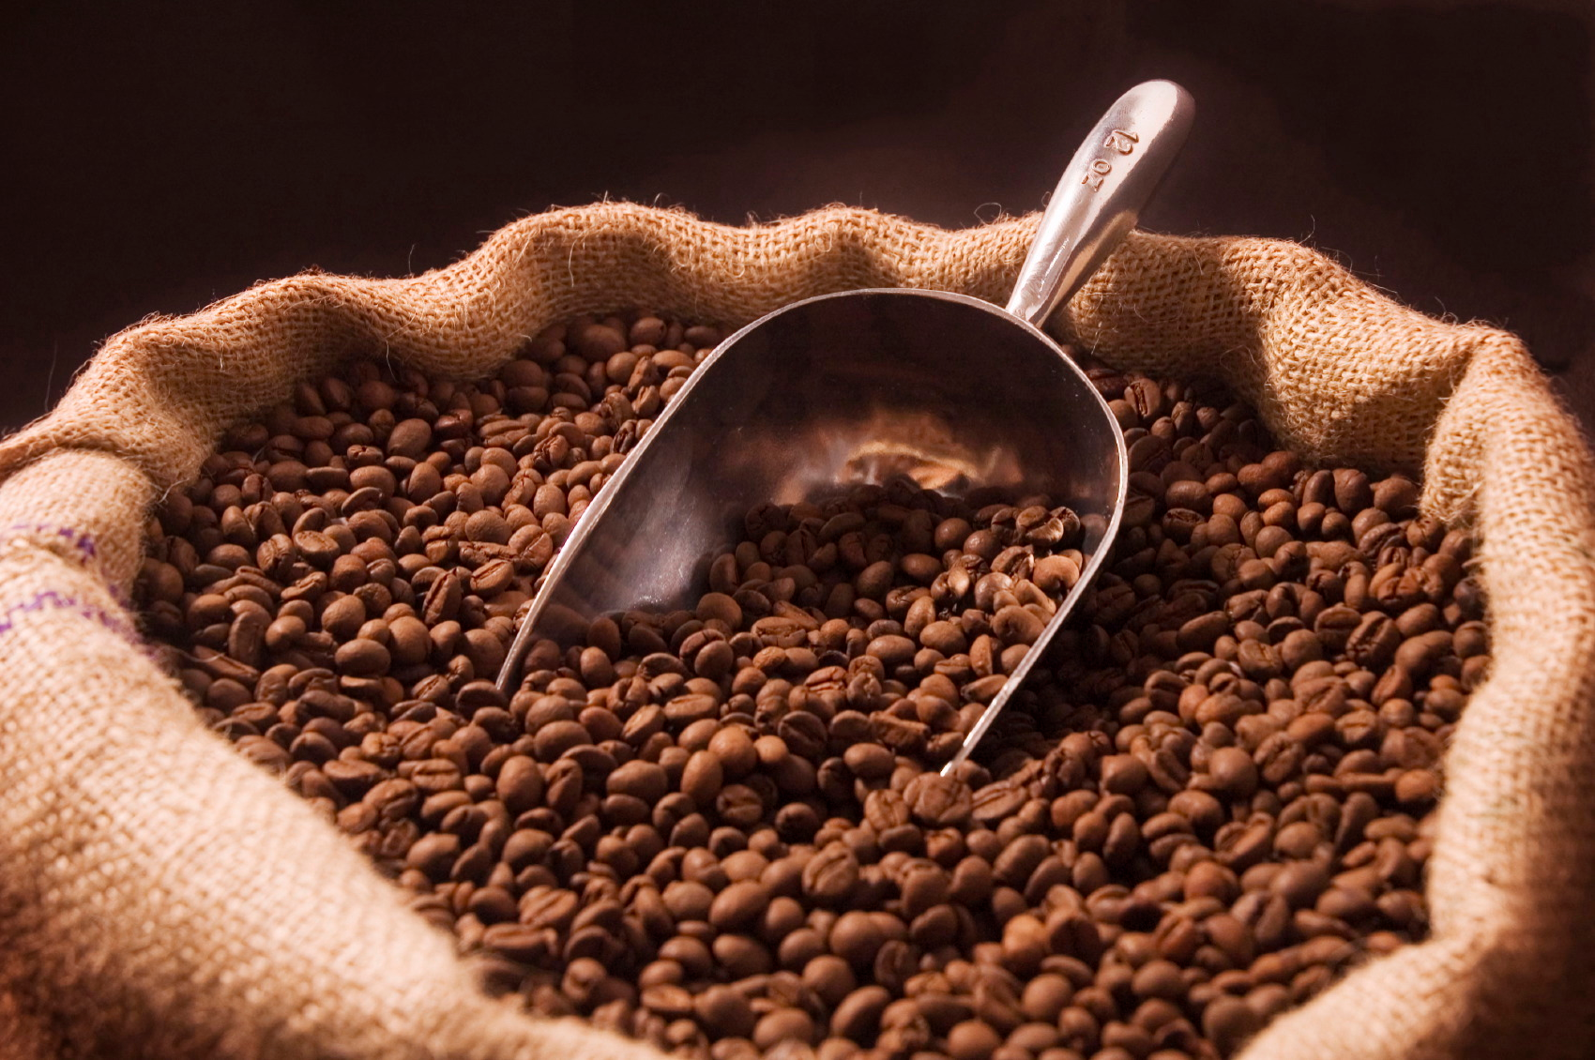
JUŽNA AMERIKA
Poznana po kavi.

Slide 10
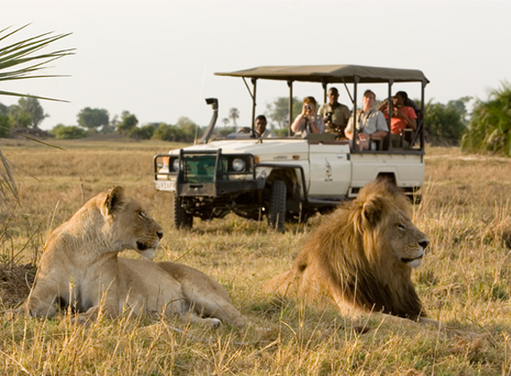
AFRIKA
Tretja največja celina na svetu.
Večina ljudi ima temno polt zato imenujemo tudi „Črna celina“.
Afrika je najtoplejša celina.
Poznana po safariju.

Slide 11
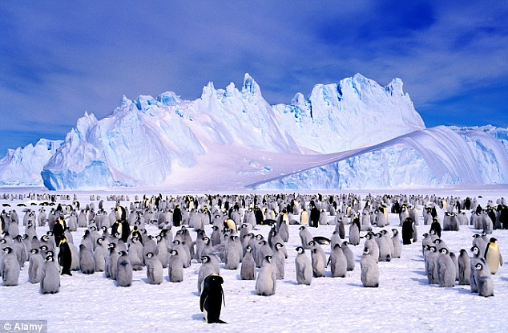
ANTARKTIKA
Četrta največja celina na svetu.
Je najhladnejše mesto na Zemlji.
Antarktika je nenaseljena.
Najbolj značilna žival je PINGVIN.

Slide 12
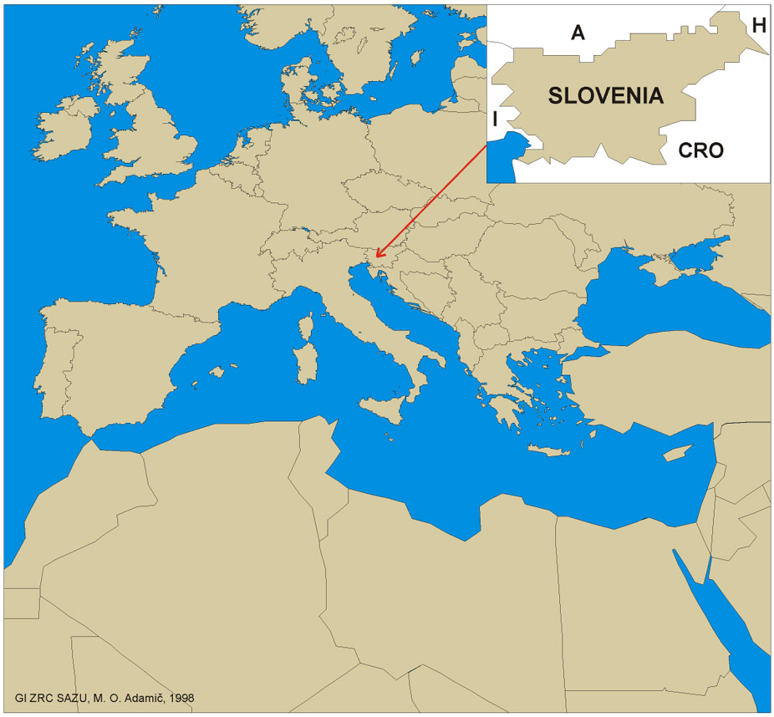
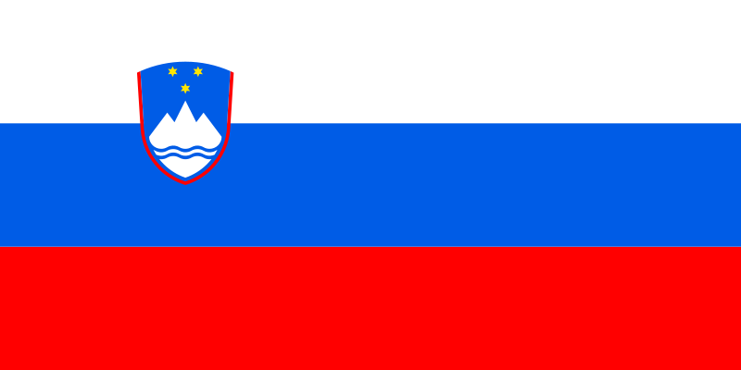
EVROPA
Peta največja celina na svetu.
Skupaj z Azijo sestavlja eno samo celino (Evrazija).
V Evropo spada tudi naša Slovenija.

Slide 13
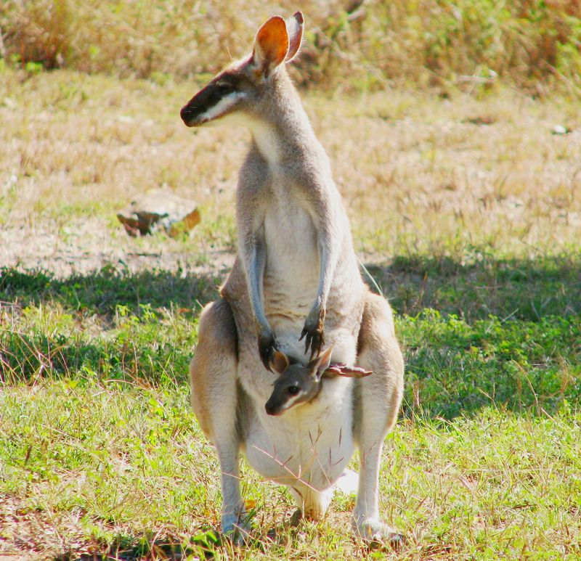
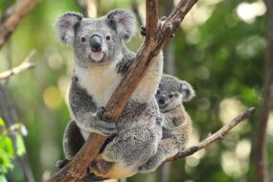
AVSTRALIJA
Najmanjša celina na svetu.
Zelo poznani kenguruji in koale.

Slide 14
POVEZAVA DO OCEANOV:
https://prezi.com/8swmbrmn5tsy/celine-in-oceani/

